Slide 1
Методическая деятельность библиотек в современных условиях
И.А. Пилипенко, заведующий отделом научно-методической работы и социологических исследований

Slide 2
Научно-методическая деятельность
Деятельность, направленная на повышение эффективности работы библиотек (библиотечных систем) на основе управления социальными и технологическими нововведениями (инновациями), включающая в себя организационные, исследовательские и педагогические функции.

Slide 3

Направления методической деятельности
Аналитическая
Консультационно-методическая
Информационная
Инновационная
Обучающая
Организационная
Координационная
Исследовательская
Издательская

Slide 4


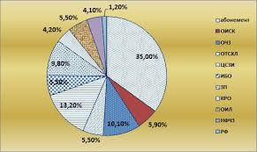
Аналитическая деятельность
Мониторинг деятельности библиотек
Анализ деятельности библиотек по отдельным направлениям и в целом
Формирование аналитических документов

Slide 5

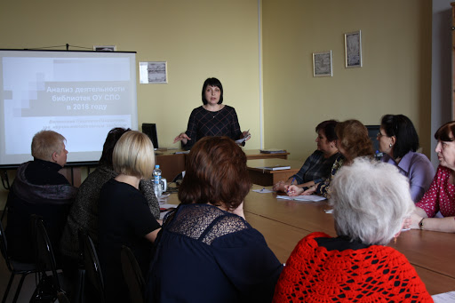
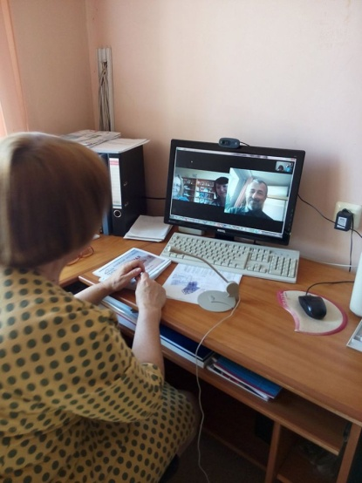

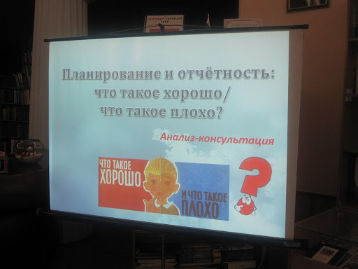
Консультационная деятельность
Консультации:
Устные
Письменные
Индивидуальные
Групповые

Slide 6
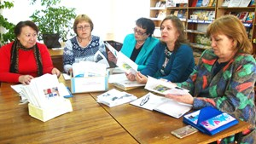
Информационная деятельность
Информирование библиотекарей о достижениях современной библиотечной теории и практики, новшествах в библиотечном деле

Slide 7


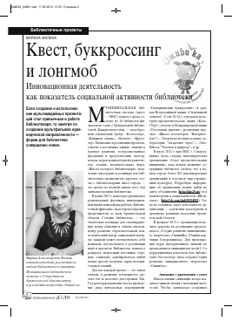

Иннновационная деятельность
Методическое обеспечение инновационной деятельности библиотек

Slide 8
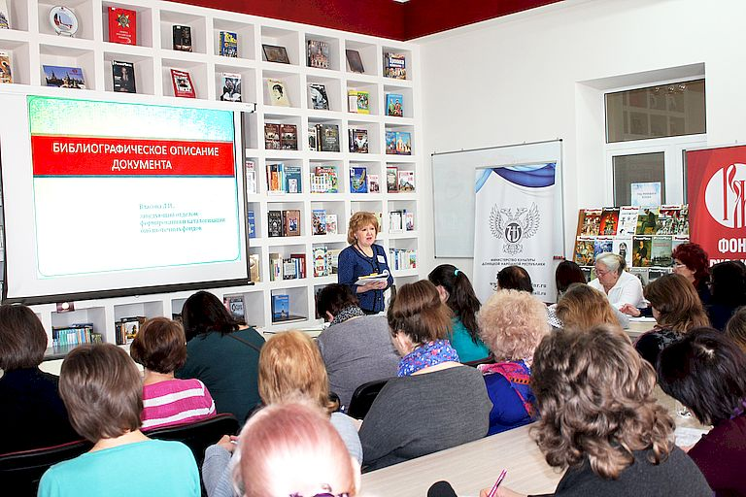
Обучающая деятельность
Связана с информационной и инновационной деятельностью
В основе – повышение профессиональной компетенции библиотекарей, содействие непрерывному образованию
Дифференцированный
подход

Slide 9

Организационная деятельность
Обеспечивает единое организационно-методическое руководство библиотеками

Slide 10



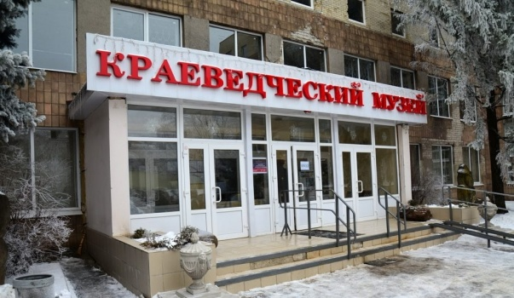
Координационная деятельность
Направлена на согласование совместной деятельности:
библиотек сети
библиотек и других организаций

Slide 11

Исследовательская деятельность
Проведение социологических исследований:
Совместных с республиканскими библиотеками
Самостоятельных

Slide 12





Издательская деятельность
Подготовка, издание и распространение методических материалов по актуальным вопросам

Slide 13

Методическая деятельность
Сложнокомпонентное образование, представленное несколькими составляющими, обеспечивающими реализацию библиотекой ее миссии

Slide 14
Спасибо за внимание!

